Slide 1
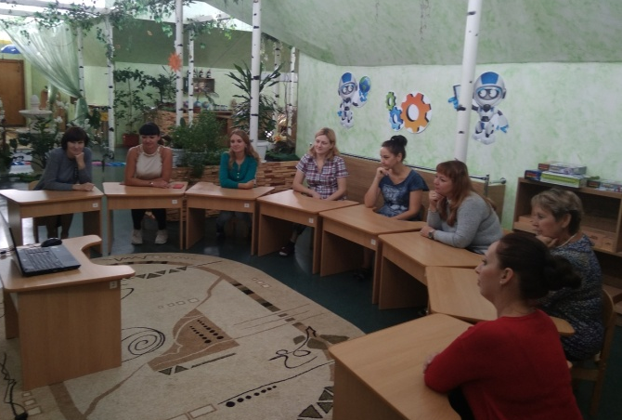
Паспорт проекта «Оптимизация процесса «Подготовка информации о посещаемости и заболеваемости»»
Общая информация
Наименование органа местного самоуправления: Управление образования администрации Яковлевского городского округа
Наименование отдела: муниципальное бюджетное дошкольное образовательное учреждение «Детский сад с приоритетным осуществлением православного духовно- нравственного развития «Сретенский» г. Строитель Яковлевского городского округа»
Границы процесса: от получения запроса о предоставлении информации по сбору оперативных данных до отправки информации в соответствии с запросом
Дата начала проекта: 19.08.2019 г.
Дата окончания проекта: 28.10.2019 г.
Обоснование выбора процесса
1. Длительный процесс сбора данных.
2.Отсутствие системы внесения данных в оцифрованные формы.
3. Сокращение времени сбора оперативных данных.
3. Необъективное предоставление оперативных данных.
4. Регулярно повторяющийся процесс
Цели проекта
Сокращение времени протекания процесса подготовки информации о посещаемости и заболеваемости с 84 мин.до 19 мин.
Эффекты проекта
1. Объективное предоставление оперативных данных
2. Повышение уровня взаимодействия между всеми участниками процесса

Slide 2
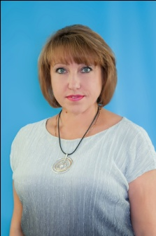
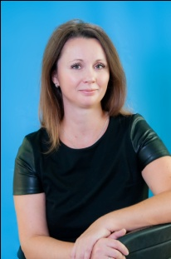
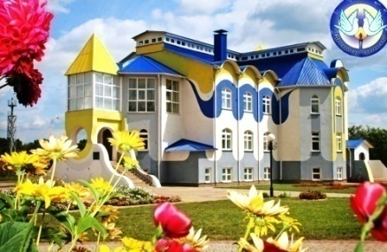
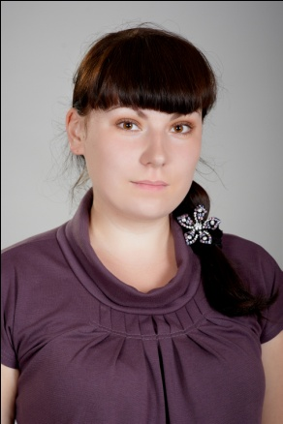
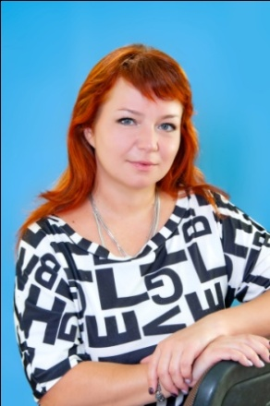
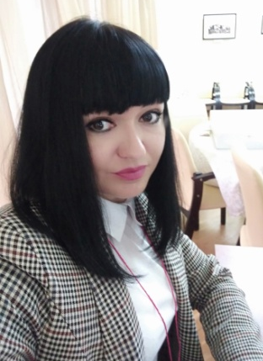
Команда проекта
Руководство проектом
Заказчик проекта
Руководитель проекта
М.П. Севрюкова
заведующий
Е.В. Ковалева
старший воспитатель
Рабочая группа проекта
К.А. Корчинская
ответственный по питанию
А.А. Пакулева
педагог- психолог
В.А. Аболымова
воспитатель

Slide 3
Карта текущего состояния процесса «Оптимизация процесса «Подготовка информации о посещаемости и заболеваемости»»
1
5
ШАГ 1
ШАГ 2
2
3
4
ШАГ 3
6
ВХОД
Руководитель
Распоряжение ст. воспитателю
о сборе информации о посещаемости и заболеваемости в ДОО
(1-5 мин.)
Ст. воспитатель
Сбор информации у воспитателей в группах №1, №2, №3, №4
(15-40 мин.)
Ответственный по питанию
Сверка информации с ответственным по питанию
(5-15 мин.)
ШАГ 4
ШАГ 5
Ш
Ш
Ст. воспитатель
Формирование сводной таблицы
(5-15 мин.)
Ст. воспитатель
Отправка информации в соответствии в вопросом
(2- 9мин.)
ВЫХОД
ВПП
(время протекания процесса)
28-84 мин.
1
Отсутствие электронной формы по сбору информации о посещаемости и заболеваемости
Длительный период ожидания в данных группах
Невнимательность педагогов при заполнении ежедневного табеля
Длительность процесса уточнения данных за счет непунктуальности родителей
Ручной подсчет данных
Длительный период ожидания сверки у ответственного за питание
2
3
4
5
6

Slide 4
Пирамида проблем
Введение в предметную область (описание ситуации «как есть»)
1. Отсутствие электронной формы по сбору информации о посещаемости и заболеваемости
2. Длительный период ожидания в данных группах
3. Невнимательность педагогов при заполнении ежедневного табеля
4. Длительность процесса уточнения данных за счет непунктуальности родителей
5. Ручной подсчет данных
6. Длительный период ожидания сверки у ответственного за питание
Федеральный
уровень
Региональный уровень
Уровень организации
Проблемы, решение которых требуется на локальном уровне
1
2
3
4
5
6

Slide 5
Анализ проблем процесса «ОПТИМИЗАЦИЯ ПРОЦЕССА ПОДГОТОВКИ расширенной коллегии департамента здравоохранения и социальной защиты населения области»
Проблема
Решение
Экономия времени, мин.
Отсутствие электронной формы по сбору информации о посещаемости и заболеваемости
Разработка электронной формы по сбору информации о посещаемости и заболеваемости.
4
Длительный период ожидания данных в группах
Составление графика сверки
15
Невнимательность педагогов при заполнении ежедневного табеля
Составление списка детей в ежедневном табеле посещаемости аналогично списку в подготовленном бланке табеля
13
Длительность процесса уточнения данных за счет непунктуальности родителей
12
Перевод данных в электронную форму
Ручной подсчет данных
Перевод данных в электронную форму
10
Длительный период ожидания сверки у ответственного за питание
Автоматический подсчет данных с помощью формул электронных таблиц
16

Slide 6
Карта целевого состояния процесса «Оптимизация процесса «Подготовка информации о посещаемости и заболеваемости»»
ШАГ 1
ШАГ 2
ШАГ 3
Руководитель
Распоряжение ст. воспитателю
о сборе информации о посещаемости и заболеваемости в ДОО
(1-3 мин.)
Воспитатель
Внесение данных в электронную форму документа по сбору информации воспитателями групп №1, №2, №3, №4 по графику
(4-9 мин.)
Ответственный по питанию
Сверка информации с ответственным по питанию
(1-2 мин.)
ВХОД
ШАГ 4
ШАГ 5
Ст. воспитатель
Отправка информации в соответствии с запросом
(1-2 мин.)
ВЫХОД
ВПП
(время протекания процесса)
9-19 мин.
Экономия:
19 мин.-65 мин.
Ст. воспитатель
Формирование сводной таблицы
(2-3 мин.)
Не изменилось
Изменилось

Slide 7
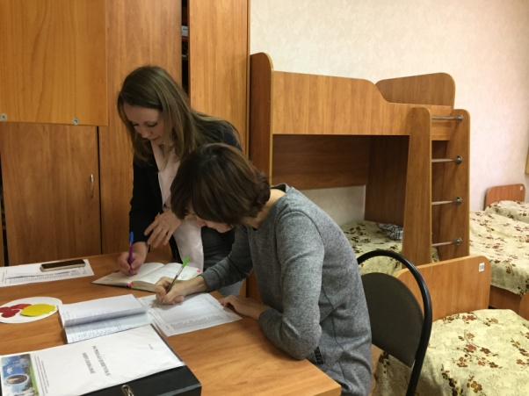
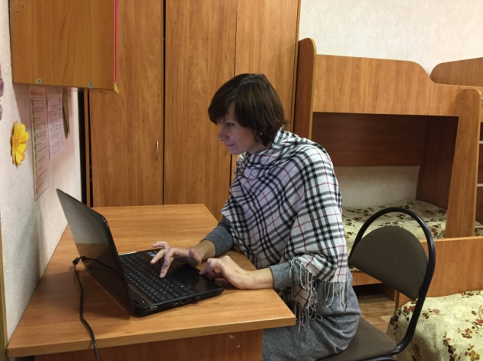
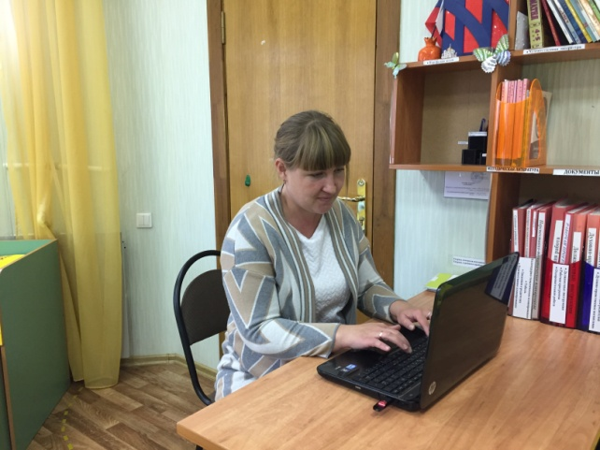
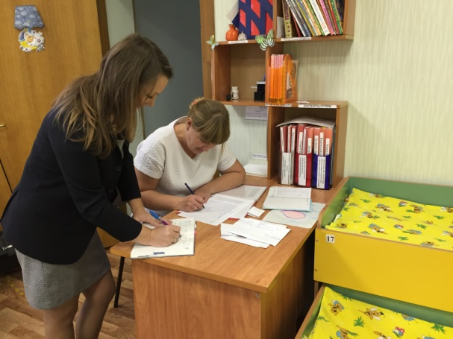
Достигнутые результаты (было и стало)
БЫЛО |  | СТАЛО
Отсутствие электронной формы по сбору информации о посещаемости и заболеваемости |  | Разработана электронная форма по сбору информации о посещаемости и заболеваемости.
Длительность процесса уточнения данных о посещаемости и заболеваемости |  | Составлен график сверки информации о посещаемости и заболеваемости.

Slide 8
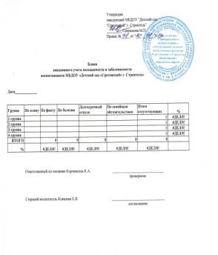
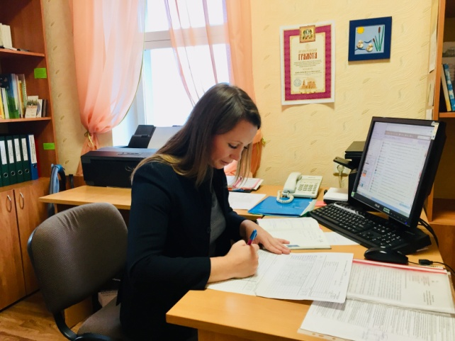
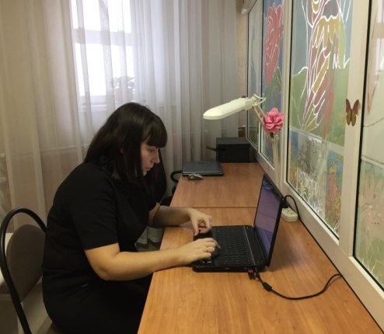
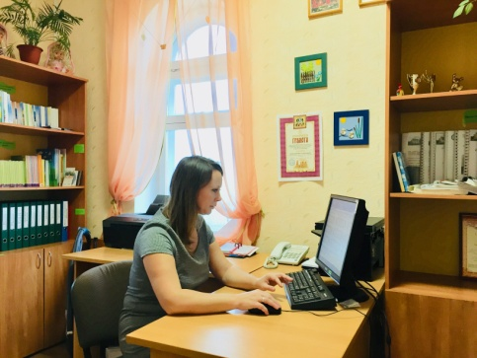
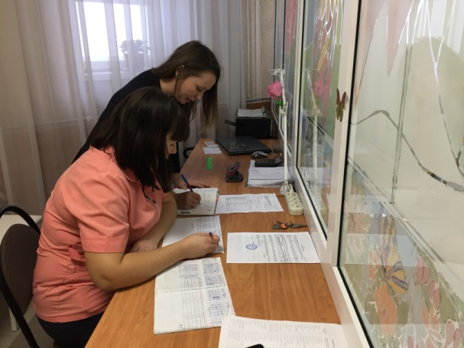
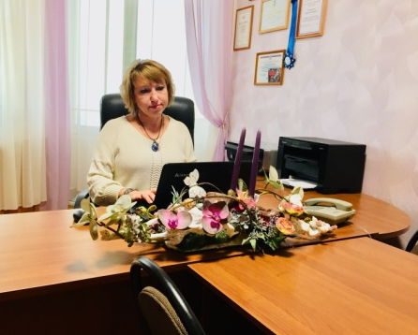
БЫЛО |  | СТАЛО
Ручной подсчет данных |  | Автоматический подсчет данных с помощью формул электронных таблиц
Длительный период ожидания сверки у ответственного за питание |  | Создана локальная сеть в ДОО, к которой имеют доступ воспитатели всех возрастных групп, ответственный по питанию, старший воспитатель, заведующий.
Длительность процесса – 28-84 мин |  | Длительность процесса – 9-19 мин
Оптимизация процесса подготовки информации о посещаемости и заболеваемости МБДОУ «Детский сад «Сретенский» г. Строитель» с 84 мин. до 19 мин.

